Slide 1
Parkinsonmedicatie presentatie
Parkinsoncafé Groningen 9-09-2026
door Thea de Haan
Verpleegkundig Parkinson Consulente

Slide 2
Wat is Parkinson
Een tekort aan dopamine in de hersenen
Er wordt niet voldoende dopamine aangemaakt door de zwarte kern

Slide 3
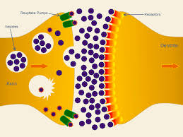

Slide 4
De ziekte van Parkison (MP)
Een tekort aan dopamine
Wat wil je bereiken met de behandeling

Slide 5
De dopamine-/ levodopaspiegel
Off (hypo)
On
Overbeweeglijk (hyper)

Slide 6
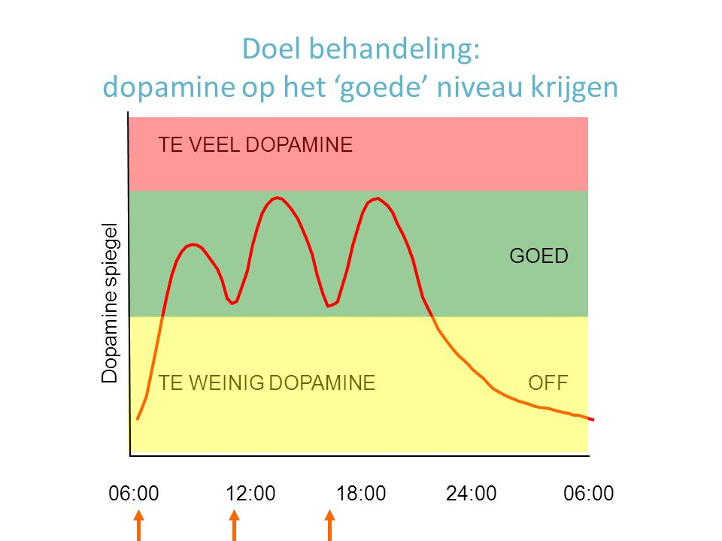
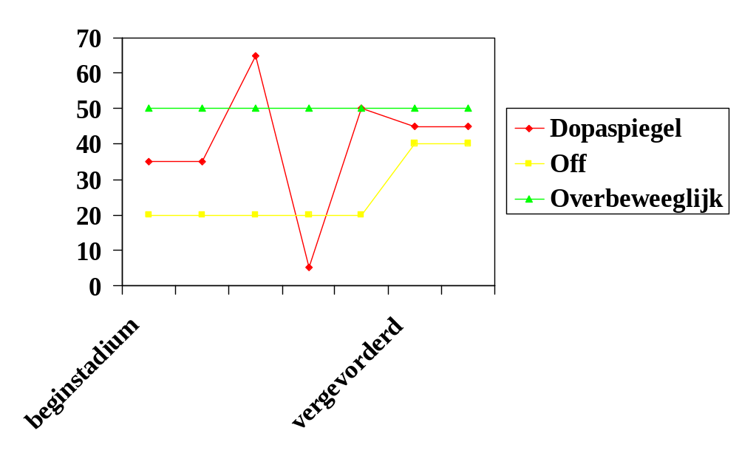
Dopaminespiegel

Slide 7
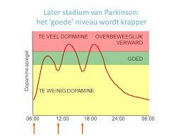

Slide 8
Zorgen voor voldoende dopamine
Hoe?
Dopamine geven
Dopamine receptor gevoeliger maken
Zorgen dat dopamine zo optimaal mogelijk wordt gebruikt

Slide 9
Dopamine geven
Levodopa = dopamine
  - Sinemet
  - Madopar
  Levodopa/carbidopa
  Duodopa
  Foslevodopa sc

Slide 10
Bloed-hersenbarrière
  Beschermt de hersenen tegen ongewenste stoffen uit het bloed
  Toegediende levodopa wordt door bloed-hersenbarrière tegen gehouden
  - Levodopa mét carbidopa of benzorazide kan bloedhersenbarrière wel passeren en wordt in de hersenen (maar ook daarbuiten) omgezet in dopamine

Slide 11
Decarboxylase remmer
= benzerazide in madopar
= carbidopa in levodopa
= carbidopa in sinemet

Slide 12
1. Werking levodopa (1)
Madopar disper (en gemalen Sinemet):
  - Snelle opname, snelle werking, kortdurende werking
  - Oplossen in water
  => Een goede opstarter, of in de nacht.
Sinemet, madopar en levodopa/ carbidopa:
  - Normale uitgifte, voorspelbare werking
  - Betrouwbare afgifte en werking
  => Dagmedicatie

Slide 13
Werking levodopa (2)
Madopar HBS capsules
Sinemet CR en Levodpa/carbidopa retard
  - Retard-werking/ verlengde afgifte
  - Gereguleerde afgifte, vertraagde opname en afgifte, daardoor langere werking
  70% werkzaam/gebruik per tablet
  =>goede nachtmedicatie

Slide 14
Bijwerking levodopa
Misselijkheid verminderde eetlust
Slaperigheid overdag
Duizeligheid/ orthostatische hypotensie
Libidoverhoging
Hallucinaties en verwardheid
Nachtelijke onrust
Verlaging Vit B6 en 12

Slide 15
2. Dopamine agonisten
= Medicatie die dopamine nabootst, receptoren gevoeliger maakt.
Sifrol (pramipexol)
Requip (ropinirol)
Britaject (Apomorfine-hydrochloride)
Neupro (rotigotine) pleister
Antagonist van acetylcholine

Slide 16
Bijwerkingen agonist
Misselijkheid
Hypotensie
Psychosen en hallucinaties
Sufheid
Slaapstoornissen
Afname of toename van libido (sexuele lustgevoelens)
(Gok-) Verslaving en impulscontrole stoornissen

Slide 17
3. Zorgen dat dopamine zo optimaal mogelijk wordt gebruikt.
Glutamaat
Comt-remmer
Mao-B remmer
Anticholinergica

Slide 18
3.1 Glutamaat antagonist
Symmetrel
  - Versterkt de werking van de nog aanwezige dopamine in de hersenen
  - In later stadium bij overbeweeglijkheid
  - Bijwerking: hallucinaties en marmerkleurige huid.

Slide 19
3.2 Comt remmers (1)
Comtan (entacapone)
Stalevo (combinatie: levodopa/carb./comtan)
Lecigon pomp
  - Remt het Comt-enzym dat in het lichaam levodopa afbreekt (perifeer)
  - Verlengt het effect van levodopa
  (wearing off)
  - Daardoor minder innamemomenten

Slide 20
3.3 MAO-B remmer
Eldepryl (selegeline)
Azilect
Safinamide (Xadago®) nieuw
  - Verbindt zich met MAO-B enzym
  - Vertraagd dopamineafbraak
  - Daardoor minder wearing off
  - Bijwerkingen:
    Euforie, slapeloosheid
    Toename over beweeglijkheid
    Verwardheid, hallucinaties
    Hypotensie
    Nb: let op eigen bijdrage!

Slide 21
3.4 Anticholinergica
Artane
Akineton
  - Vermindert aanmaak acetylcholine
  - Vermindert de behoefte aan dopamine
  - Werkt goed voor tremor
  - Bijwerking:
    Droge mond
    Obstipatie/ langzame voedselvertering
    Urineretentie
    Wazig zien

Slide 22
Advies inname
Niet met eiwitrijk voedsel
bij voorkeur met water, vruchtensap of koude appelmoes
Niet op volle maag
Zorg voor regelmatige stoelgang
Juiste tijden

Slide 23
Medicatie bij cognitieve problemen bij parkinson
Anti-psychotica
Cholinesterasremmer

Slide 24
Antipsychotica
Leponex (clozapine)
Seroquel (quetiapine)
Werking: sederend, tegen hallucinaties
Bijwerking: sufheid, verhoogde speekselvloed.

Slide 25
(acetyl)Cholinesteraseremmer
Exelon (rivastigmine)
Reminyl (galantamine)
Navazil (donepezil)
Werking: Verbetering van cognitie en daardoor algemeen dagelijks functioneren.
Bijwerking:
  - Misselijkheid
  - Stijfheid/ traagheid (tijdelijk)

Slide 26
Dopamine antagonisten
Antagonist = een stof die de werking van dopamine) remt
Ferrofumaraat (ijzer)
Anti-Psychotica
  Haldol
  Cisordinol

Slide 27
Overige antagonisten
Primperan: tegen misselijkheid en braken
Cinnipirine(Cinnarizine): tegen allergieën, misselijkheid, reisziekte
Phenergan (Promethazine): tegen allergieën, misselijkheid, hoest en als premedicatie bij anesthesie

Slide 28
Pammetjes
Pammetjes veroorzaken (een tijdelijke) traagheid, stijfheid
  - Oxazepam
  - Nitrazepam
  - Lorazepam
  - Temazepam

Slide 29
Overige therapieën
Apomorfinepomp
Duodopapomp
Deep Brain Stimulation =>DBS

Slide 30
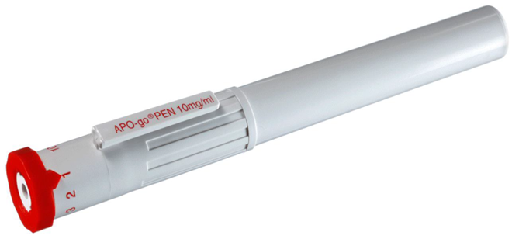
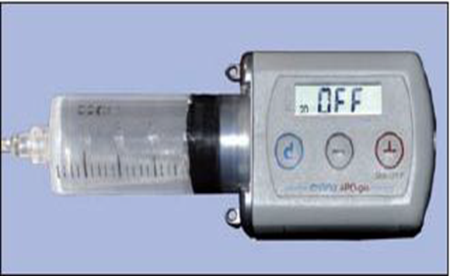
Apomorfine therapie (1)

Slide 31
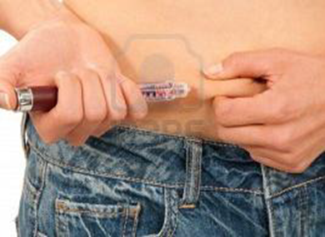
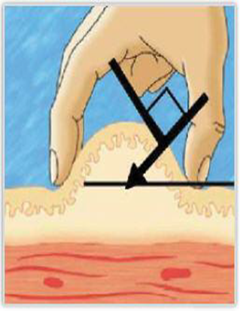
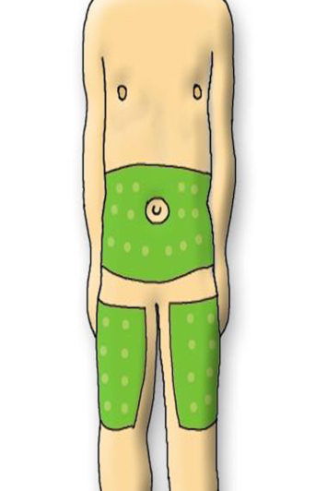
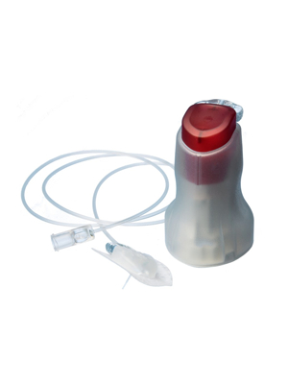
Apomorfine therapie

Slide 32
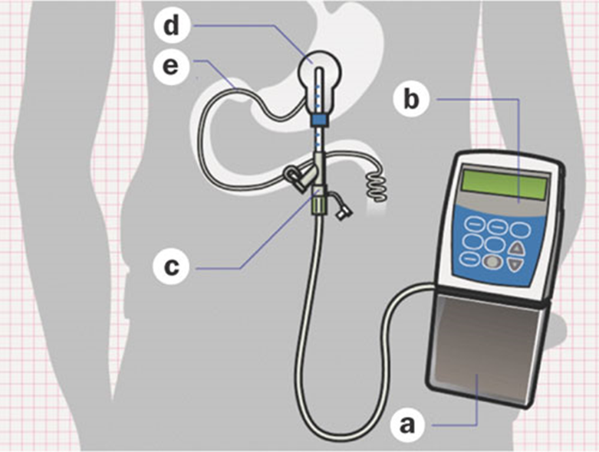
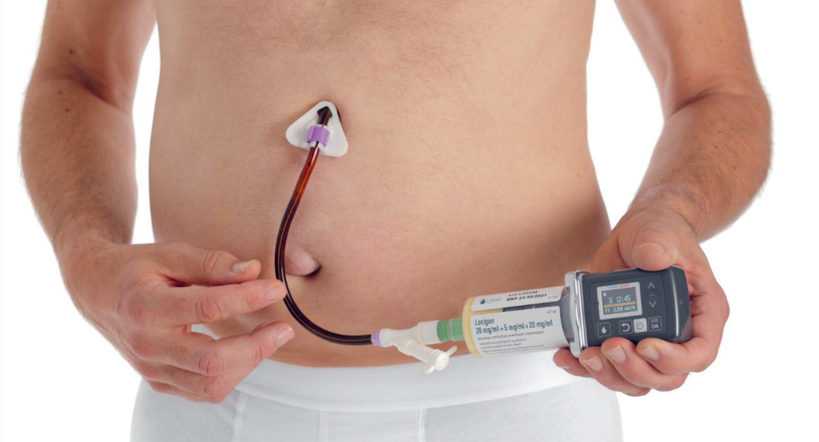
Duodopa pomptherapie
Lecigon pomptherapie

Slide 33
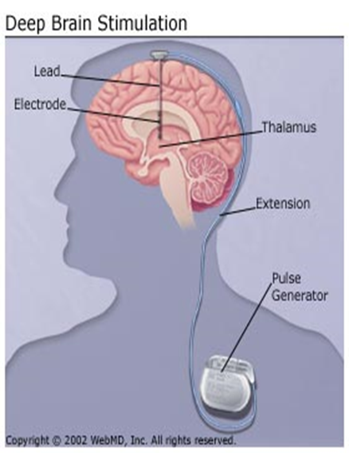
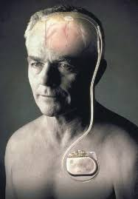
Deep Brain Stimulation (1)

Slide 34
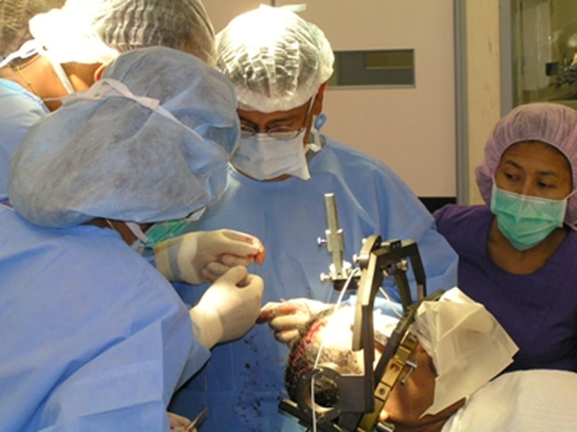
Deep Brain Stimulation (2)

Slide 35
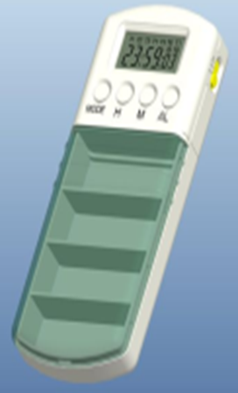
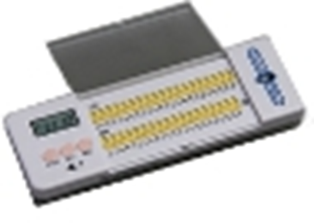
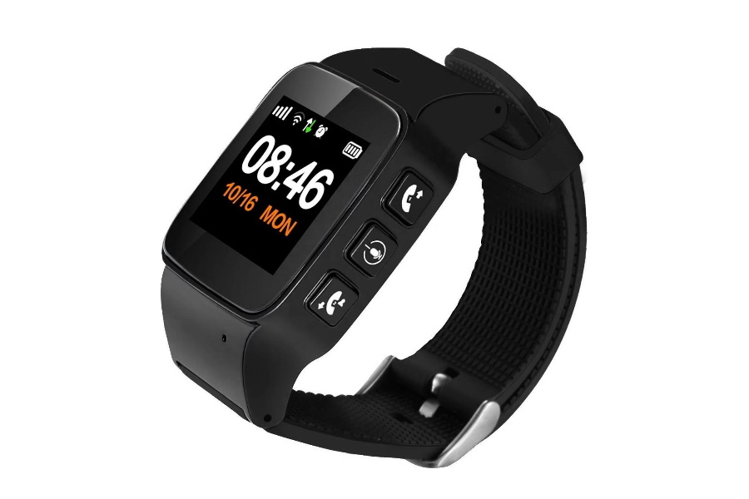
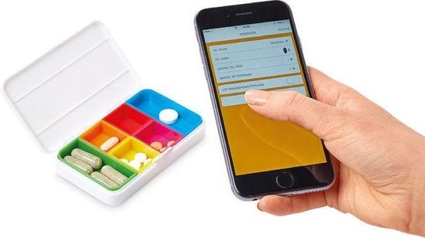
Medicijnpiepers ondersteunen bij therapietrouw

Slide 36
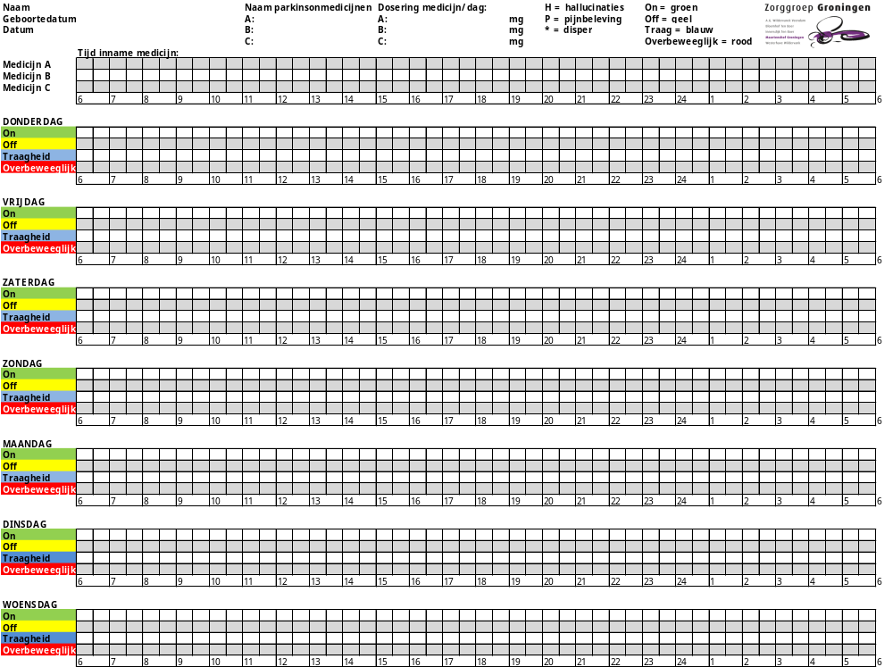
Parkinson observatieschaal

Slide 37
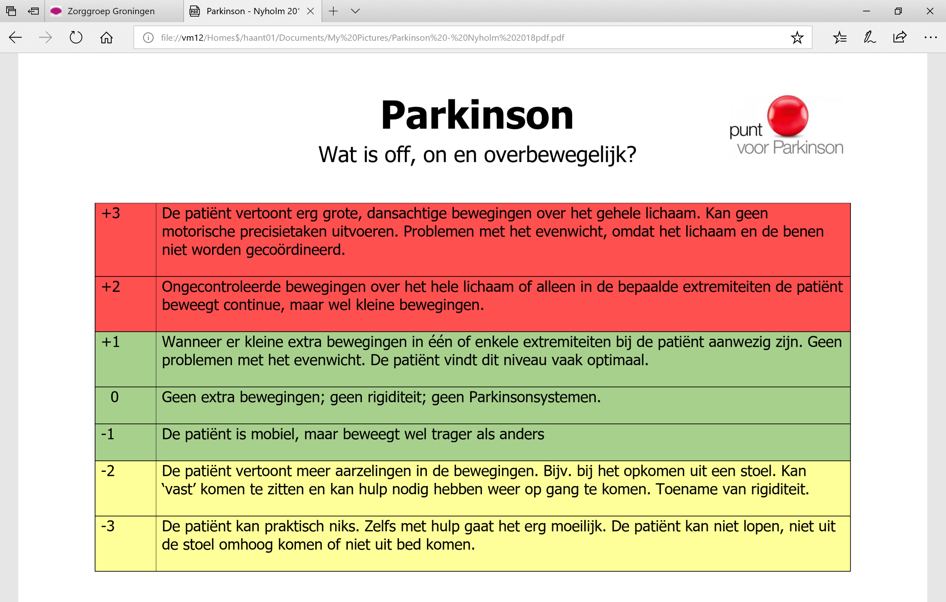

Slide 38
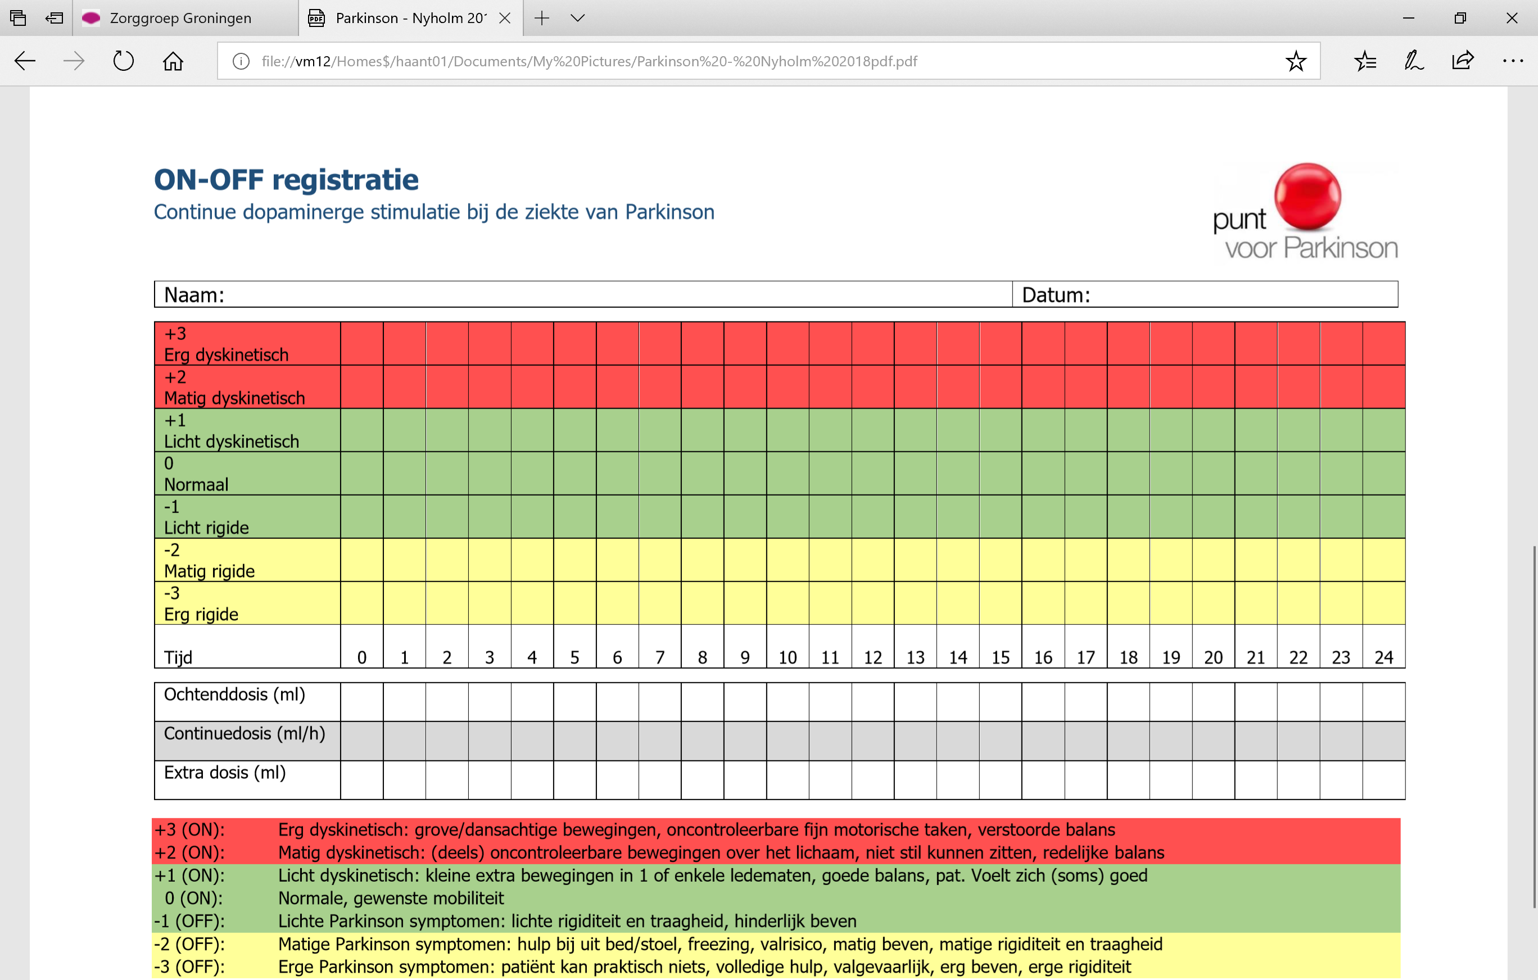

Slide 39

Vragen?

